Slide 1

Presentación actas y acuerdos
Reunión CNO 778
Enero 9 de 2025

Slide 2
Actas

Slide 3
    ACTA 775: Publicada para comentarios el 31 de diciembre. Sin comentarios.
    ACTA 776: Publicada para comentarios el 31 de diciembre. Sin comentarios.
    Acta 777: Publicada para comentarios el 31 de diciembre. Sin comentarios.
Actas pendientes

Slide 4
Acuerdos

Slide 5
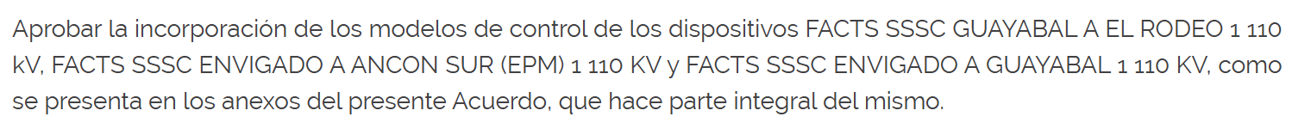
Por el cual se aprueba la solicitud de inclusión de los modelos de los dispositivos FACTS SSSC Guayabal a El Rodeo, FACTS SSSC Envigado a Ancón Sur y FACTS SSSC Envigado a Guayabal
Cumplimiento: Acuerdos 1501 de 2021, 1816 y 1898 de 2024
Concepto: Subcomité de Controles
Recomendación: Comité de Operación

Slide 6
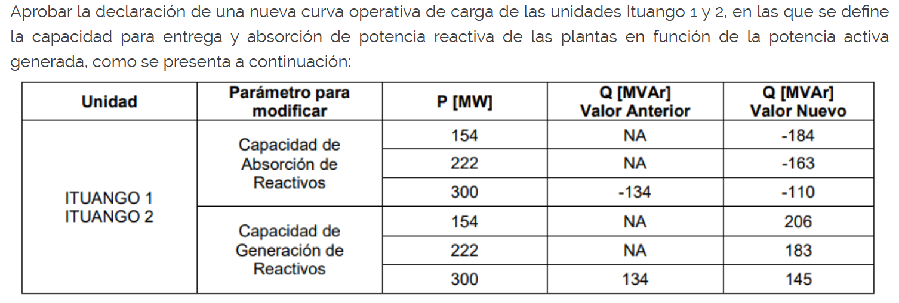
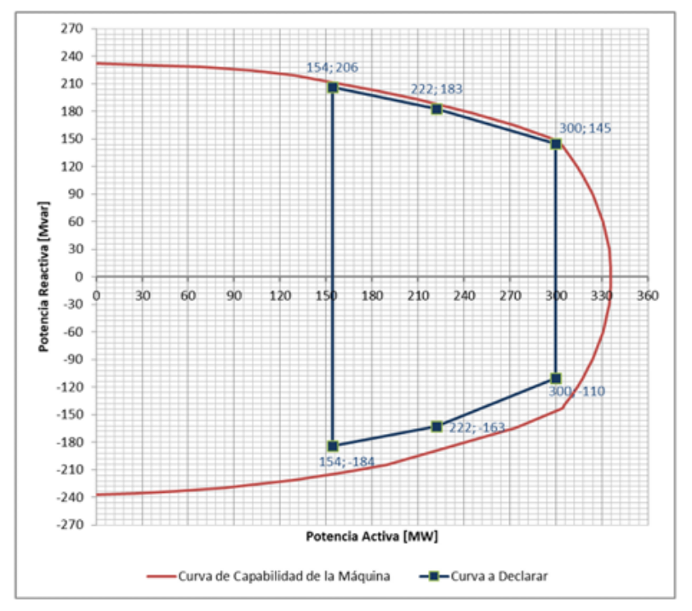
Por el cual se aprueba la incorporación del cambio en los límites de generación y absorción de potencia reactiva de las unidades Ituango 1 y 2
Cumplimiento: Acuerdos 1586 de 2022 y 1898 de 2024
Concepto: Subcomité de Controles
Recomendación: Comité de Operación

Slide 7
Por el cual se aprueban los requisitos técnicos para el control de tensión para plantas eólicas y solares fotovoltaicas conectadas al SDL con capacidad efectiva neta o potencia máxima declarada igual o mayor a 5 MW
Cumplimiento: Resolución CREG 148 de 2021
Concepto: Subcomité de Controles
Recomendación: Comité de Operación
Se incluye la aclaración de la posibilidad de establecer entre el generador y el operador de red un aporte diferente de potencia reactiva para potencias activas menores al 10% de Pn, incluido el caso en que no haya entrega de potencia activa.

Slide 8
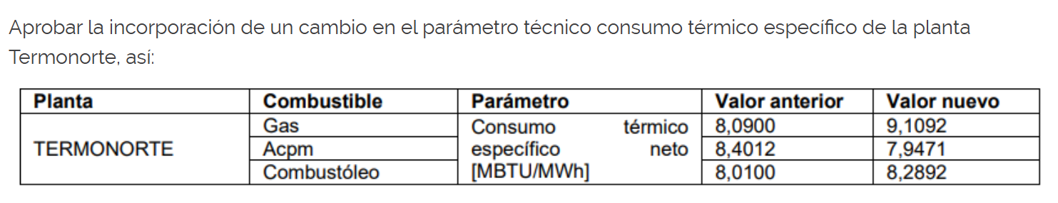
Por el cual se aprueba la actualización del consumo térmico específico de la planta Termonorte
Cumplimiento: Acuerdo 1850 y 1898 de 2024
Concepto: Subcomité de Plantas
Recomendación: Comité de Operación

Slide 9
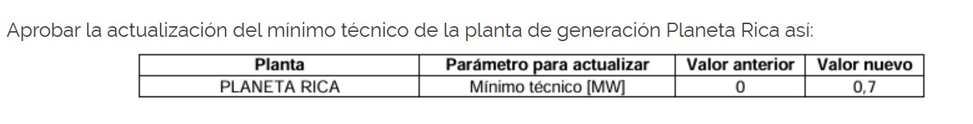
Por el cual se aprueba la modificación del mínimo técnico de la planta de generación Planeta Rica
Cumplimiento: Acuerdo 1898 de 2024
Concepto: Subcomité de Plantas
Recomendación: Comité de Operación

Slide 10
Gracias

